Slide 1

旅行憶把照
組長:資管四乙 04130276 戴聖隆
組員:資管四乙 04130224 張韡騰
資管四乙 04130436 周建宇
資管四乙 04130463 廖汶賢
資管四乙 04130605 林顯庭
資管四乙 04133732 謝欣容
指導教授: 黃俊閎

Slide 2

研究背景
研究動機
目錄
研究目的
contents
研究技術
功能介紹
系統展示

Slide 3

01
研究背景

Slide 4
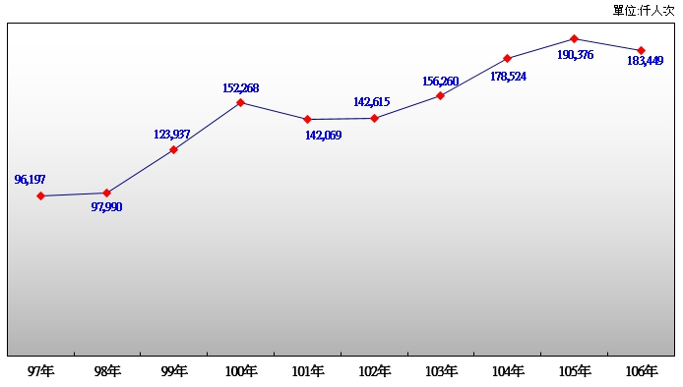


研究背景
旅行
照片
注重
生活品質
記憶體
取代底片
國人國內旅遊總次數 (交通部觀光局，2018)

Slide 5
02
研究動機

Slide 6
研究動機
回憶錄
規劃行程
推薦行程或 景點
App
以往旅遊app共同功能
本app之特色

Slide 7
03
研究目的

Slide 8
研究目的
有別於一般行程規劃APP，加入回憶紀錄功能，
藉由一張照片以及一段描述，
加深使用者對旅行的印象及回憶。
提供一套完整的行程給使用者參考並使用
提供景點給使用者參考
規劃一套自己的行程
讓使用者製作專屬回憶錄

Slide 9
04
研究技術

Slide 10
研究技術
可得性與可讀性
Availability and Access
重新使用與散播
Re-use and Redistribution
分享的普遍性
Universal Participation
可互通性
Interoperability
Python 應用
行程推薦
Open Data
Python
簡單 Easy
實用 Useful
強大 Powerful
Open Data 應用
景點介紹

Slide 11
05
功能介紹

Slide 12
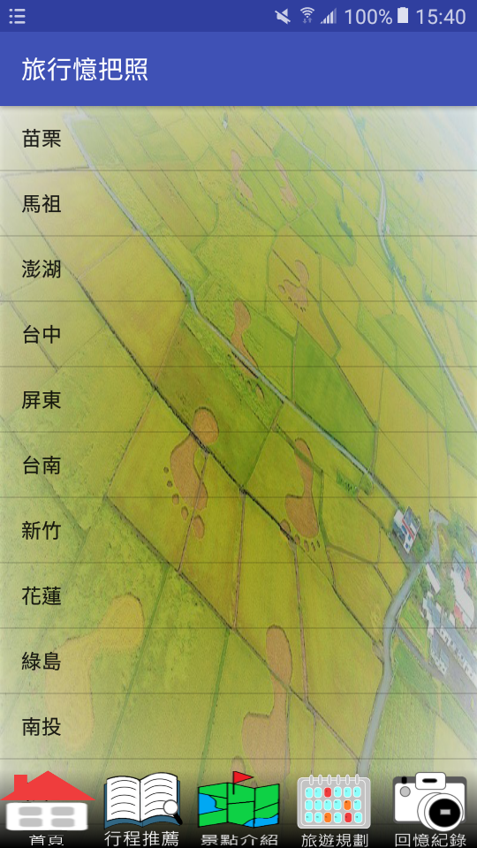
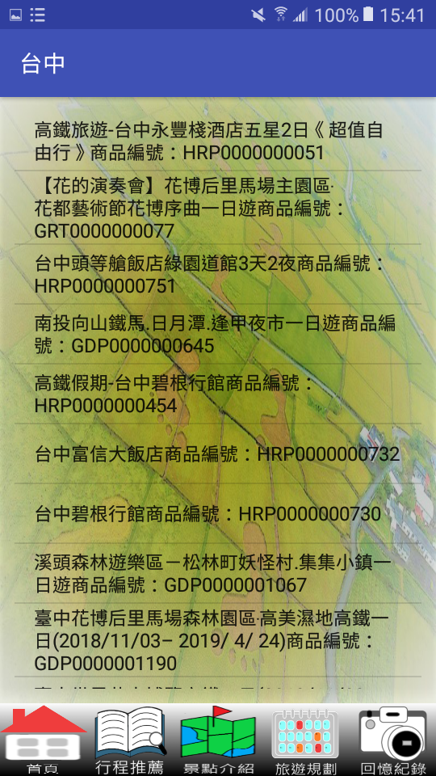
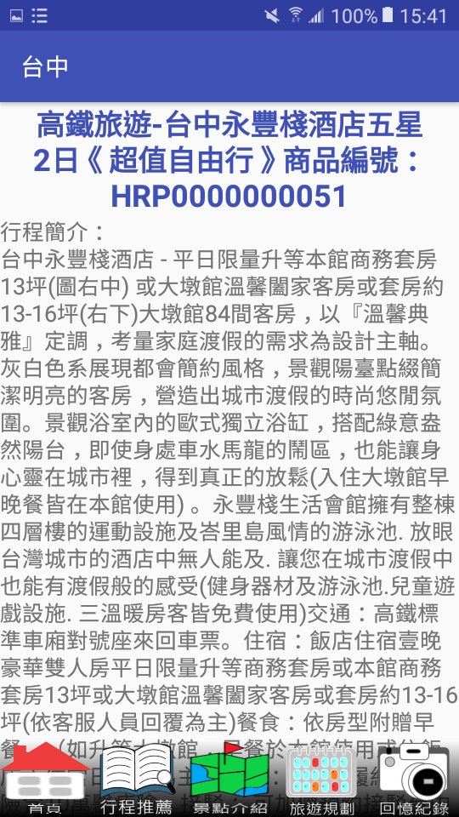
功能介紹
選擇欲前往之縣市與行程推薦
查看行程推薦詳細資訊
行程
推薦
景點
介紹
旅遊
規劃
回憶
紀錄

Slide 13
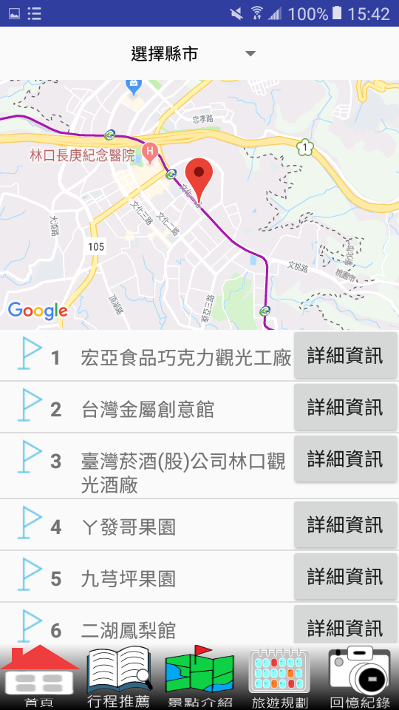
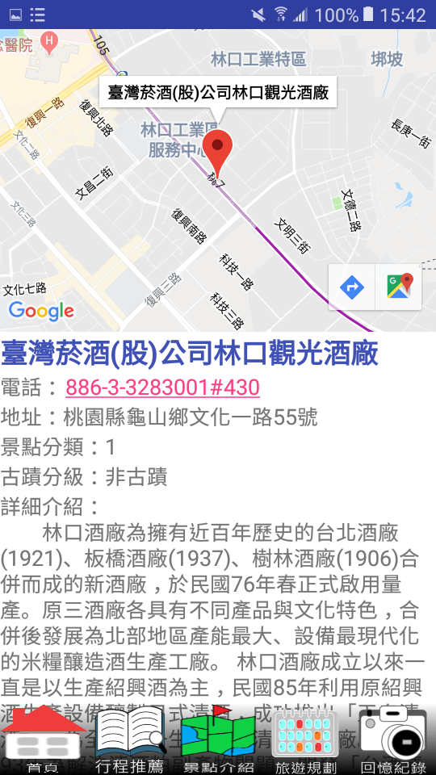
功能介紹
選擇欲前往之縣市與景點介紹
查看景點介紹詳細資訊
行程
推薦
景點
介紹
旅遊
規劃
回憶
紀錄

Slide 14
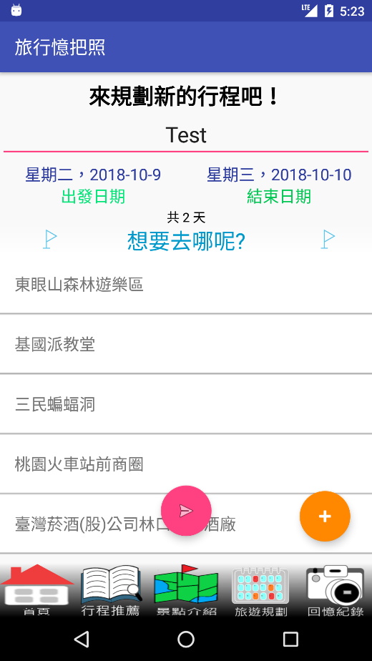
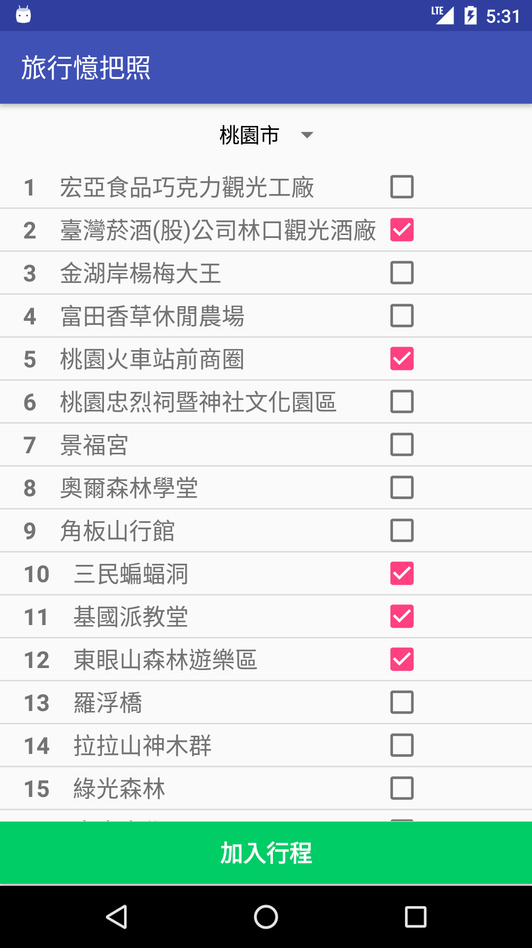
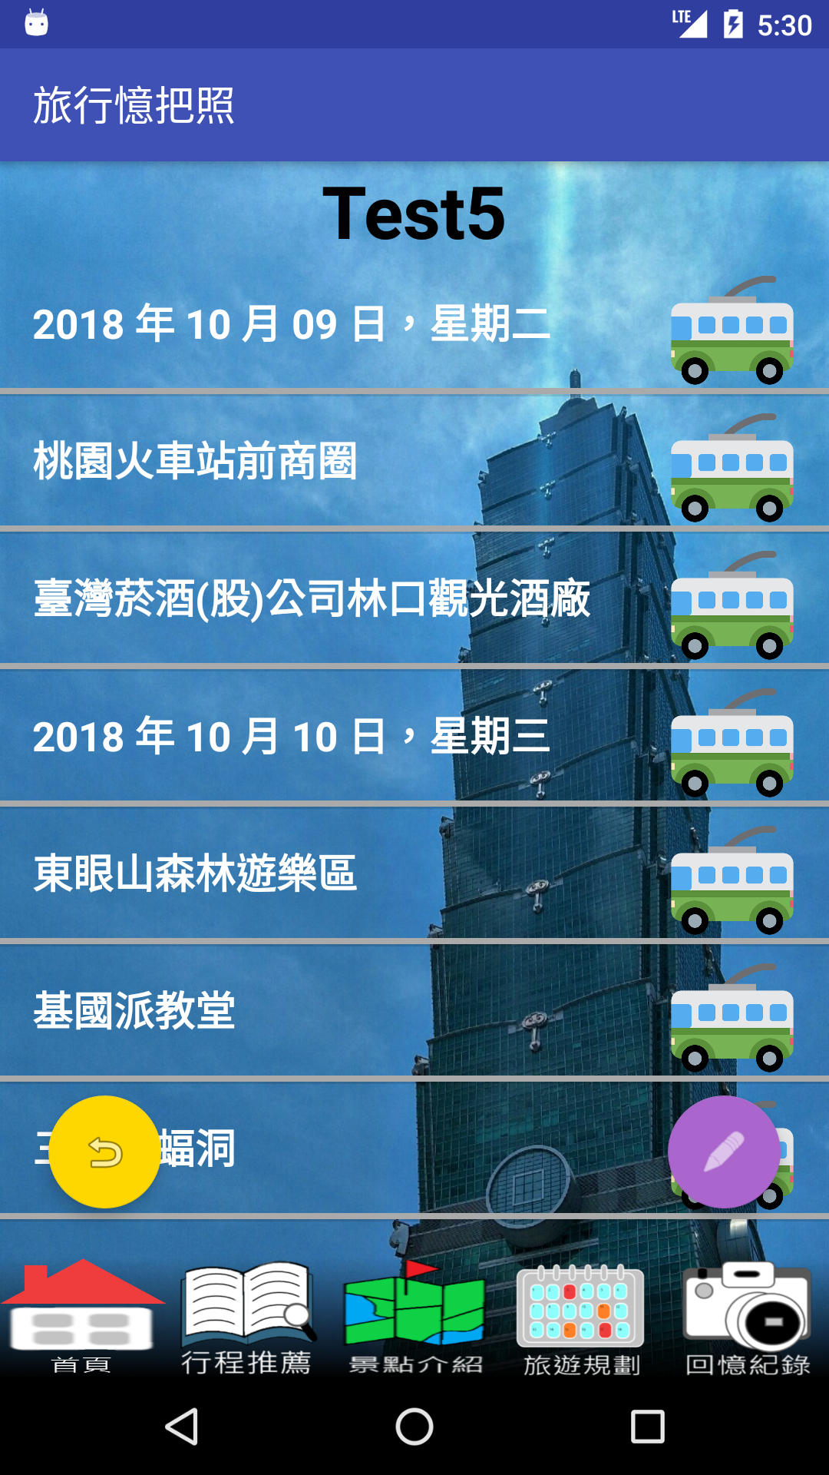
功能介紹
輸入行程資訊及選擇欲前往之景點
完成旅遊規劃
行程
推薦
景點
介紹
旅遊
規劃
回憶
紀錄

Slide 15
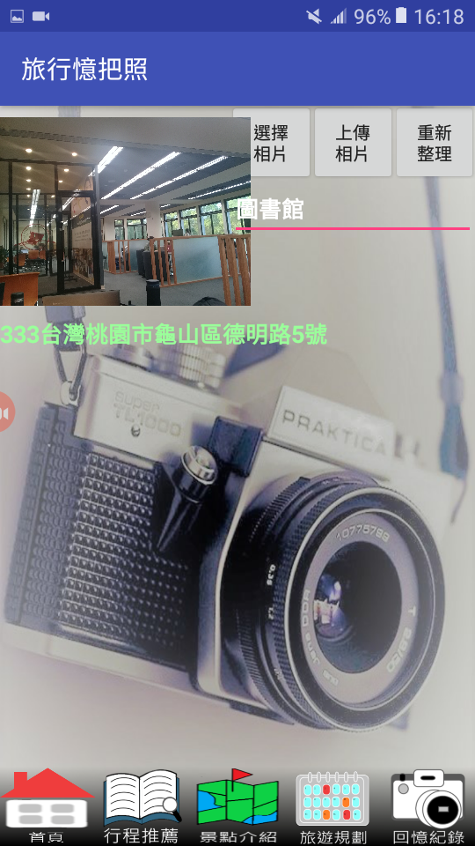
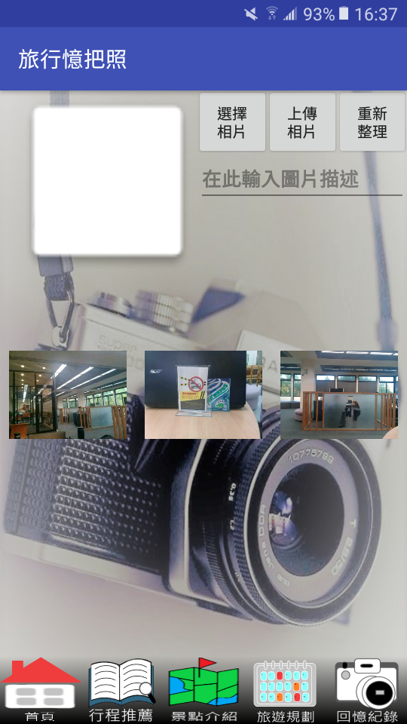
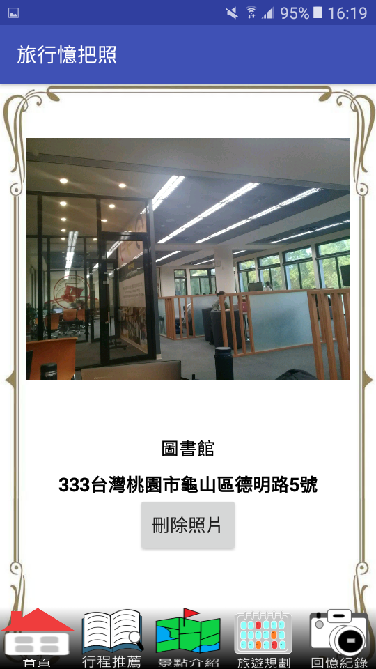
功能介紹
上傳相片加以描述
完成回憶紀錄
行程
推薦
景點
介紹
旅遊
規劃
回憶
紀錄

Slide 16
06
系統展示

Slide 17
Q&A

